Slide 1
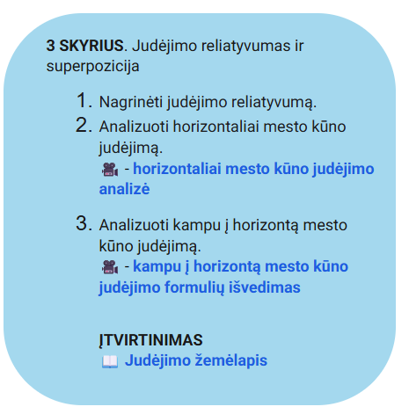
Judėjimo reliatyvumas ir superpozicija

Slide 2
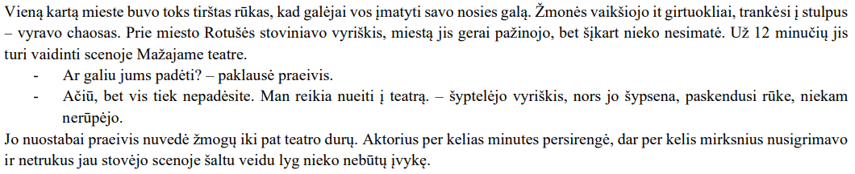
Judėjimo reliatyvumas
Judėjimo reliatyvumas

Slide 3
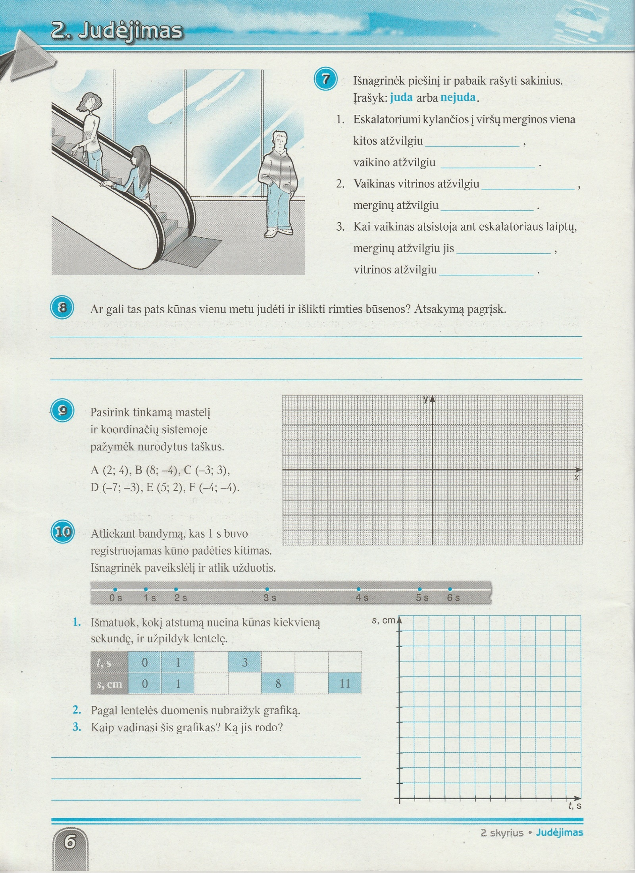
Judėjimo reliatyvumas

Slide 4
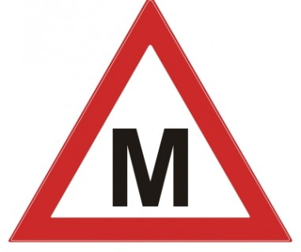


Judėjimo reliatyvumas
85 km/h
50 km/h

Slide 5
Judėjimo reliatyvumas
Judėjimo reliatyvumas
Judėjimas yra reliatyvus – jis priklauso nuo atskaitos taško.
Vieno kūno atžvilgiu kūnas gali judėti, kito ne.
Absoliučiai parimusių kūnų Visatoje nėra.

Slide 6
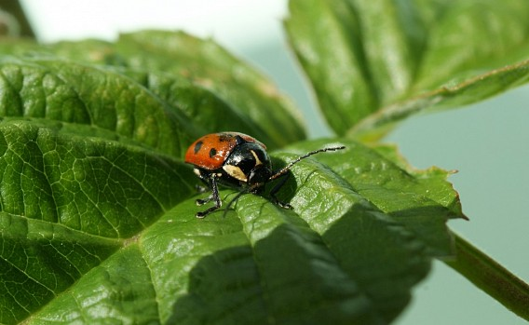
Judėjimo reliatyvumas

Slide 7
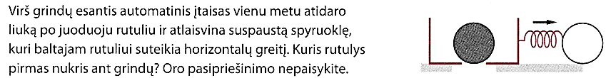
Horizontaliai mesto kūno judėjimas
Horizontaliai mesto kūno judėjimas

Slide 8
Horizontaliai mesto kūno judėjimas

Slide 9
Horizontaliai mesto kūno judėjimas
PAVYZDYS. 25 m/s pradiniu greičiu horizontaliai mestas kamuolys nukrito ant žemės po 4 s.
Iš kokio aukščio jis buvo mestas?
Kokį atstumą jis nulėkė horizontalia kryptimi?

Slide 10
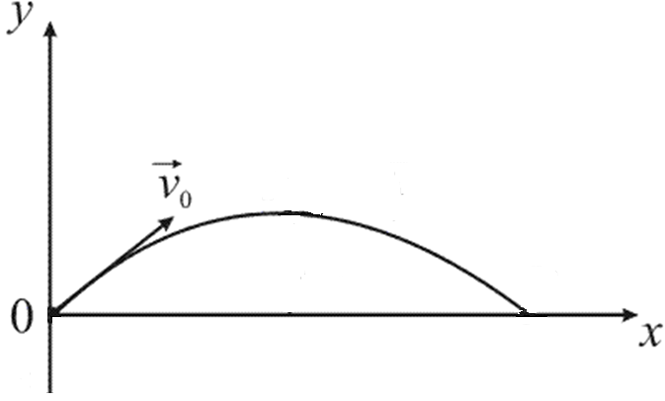
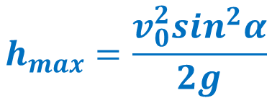
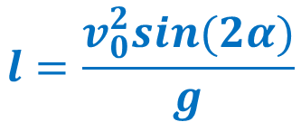

Kampu į horizontą mesto kūno judėjimas
Kampu į horizontą mesto kūno judėjimas
$$h_{max}=\frac{v_{0}^{2}\sin^{2}α}{2g}$$
$$t_{lėkio}=\frac{2v_{0}sinα}{g}$$
$$l=\frac{v_{0}^{2}sin(2α)}{g}$$

Slide 11
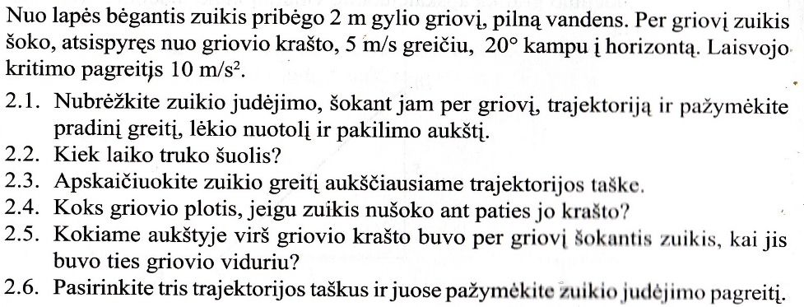
Kampu į horizontą mesto kūno judėjimas

